Slide 1
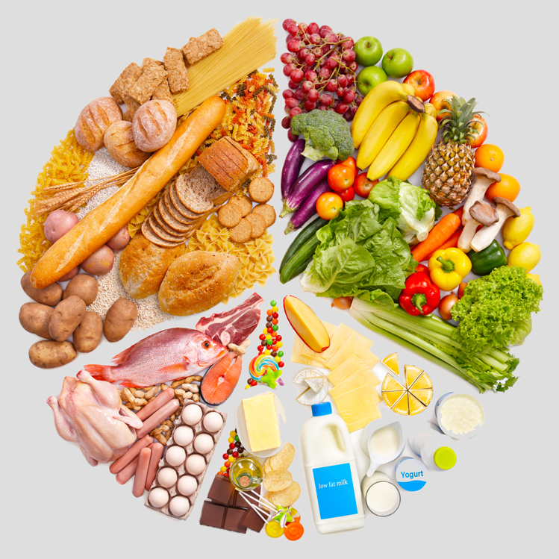
Trávicí soustava
Zdravá výživa

Slide 2
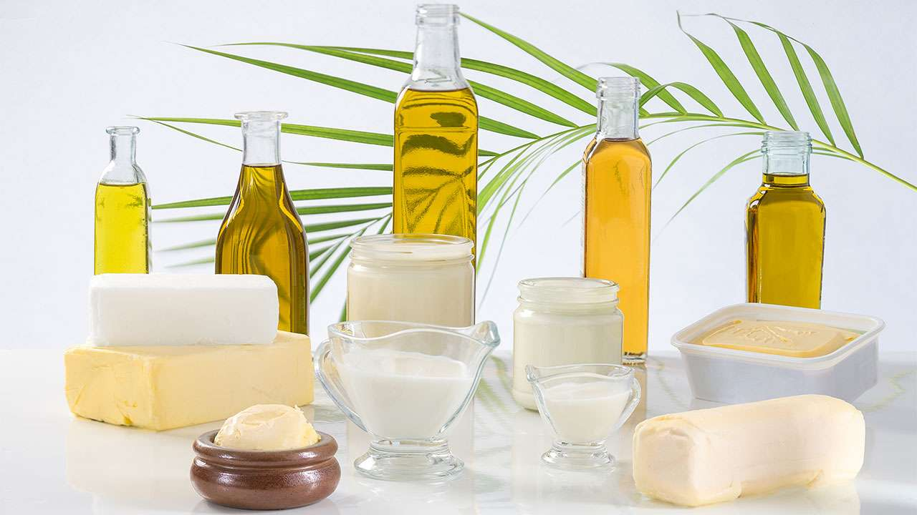
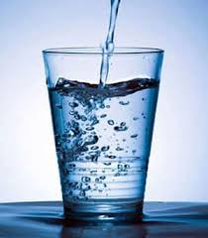
Základní živiny
Tuky
Bílkoviny
Cukry
Voda – nezbytná složka potravy

Slide 3
Potravní pyramida

Slide 4
Sacharidy
Nejrychlejší zdroj energie pro tělo
Jednoduché cukry – rychle dodané energie
Složené cukry – škrob, vláknina – postupně se rozkládají a dodávají tělu energii

Slide 5
Tuky
Velmi důležitá složka potravy
Dochází zde k rozpouštění některých vitamínů
2 typy tuků
Nasycené – nachází se v uzeninách, másle, sádle – zvyšují hladinu cholesterolu v krvi, přispívá k obezitě
Nenasycené - nachází se v ořechách, v avokádu, v olejných semínkách – udržují správnou hladinu cholesterolu v krvi

Slide 6
Bílkoviny
Nejhodnotnější živina – rostlinného i živočišného původu
Základní stavební hmota pro svaly, kosti a vnitřní orgány
Jsou součástí enzymů, hormonů

Slide 7
Minerály a vitamíny

Slide 8
Vitamíny

